Slide 1
МАТЕМАТИЧКИ ИЗРАЗИ

Slide 2
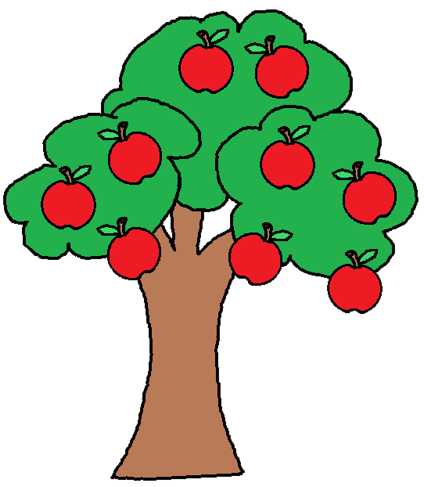
1. На математичком такмичењу из једне школе било је 10 дјевојчица и 3 пута више дјечака. Колико је дјевојчица и дјечака било на такмичењу?
10+(10·3)=10+30=40
Одговор: На такмичењу је било 40 дјевојчица и дјечака.
2. У воћњаку су биле 72 воћке, распоређенe у 8 редова. Колико је воћака било у сваком реду?
72:8=9
Одговор: У сваком реду је било по 9 воћака.

Slide 3
3. Од комада штофа дужине 27 m сaшивено је 9 једнаких одијела. Колико треба штофа за 20 таквих одијела?
(27:9)⋅20=3⋅20=60
Одговор: За 20 таквих одијела треба 60 m штофа.

Slide 4
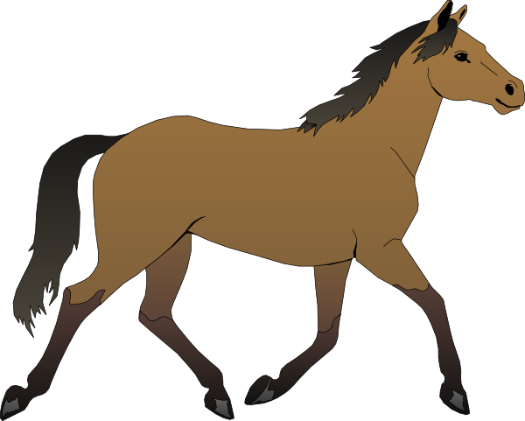
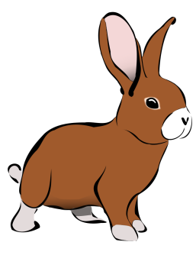
4. Koњ може да живи 27 година, зец 9 пута мање него коњ, а медвјед 39 година више него зец. Колико година може да живи медвјед?
Koњ: 27
Зец: 27:9=3
Медвјед: 39+3=42
(27:9)+39=3+39=42
Одговор: Медвјед може да живи 42 године.

Slide 5
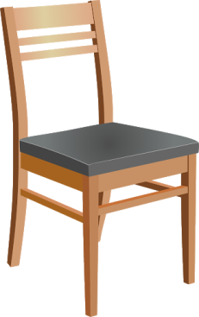
5. За школску славу купљено је 60 нових столица,10 столица остављено је у резерви, а остале су размјештене у редове, по 10 столица у сваком реду. Колико је редова нових столица постављено?
(60-10):10=50:10=5
Одговор: Постављено је 5 редова нових столица.

Slide 6
Задатак за самосталан рад:
Урадити 6. задатак у Радном листу на 66. cтрани.

